Slide 1
Управление бюджетными доходами и расходами
в муниципальном образовании город Ханты-Мансийск

Slide 2
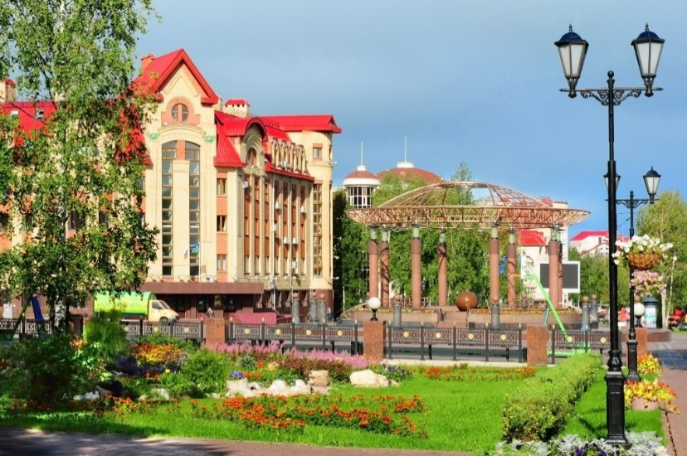
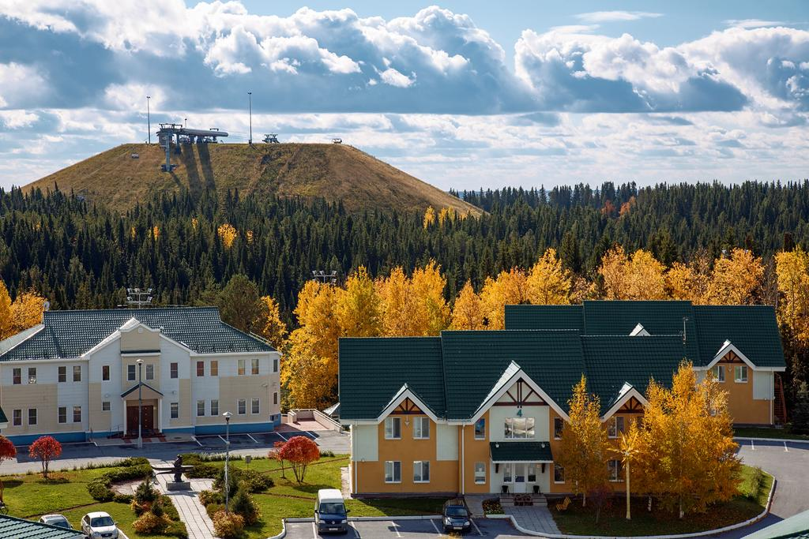
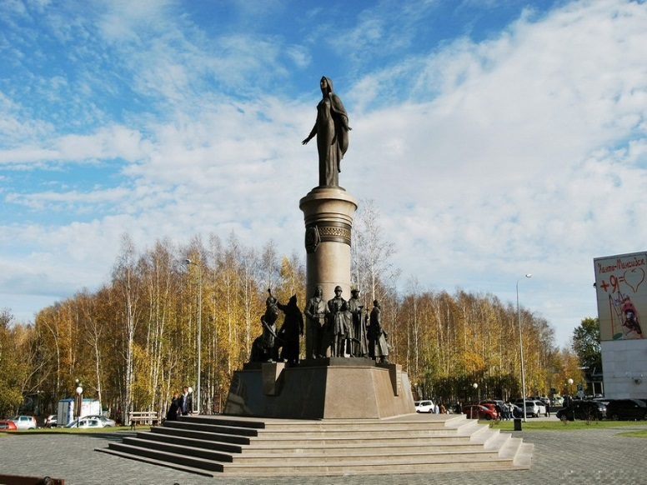
Основные показатели исполнения бюджета города Ханты-Мансийска за 2018 год
Рост 2018 к 2017 году 5%
Рост 2018 к 2017
году – 6%

Slide 3
Налоговые доходы бюджета города Ханты-Мансийска
СТРУКТУРА И ДИНАМИКА НАЛОГОВЫХ ДОХОДОВ
БЮДЖЕТА ГОРОДА ХАНТЫ-МАНСИЙСКА
Рост поступлений 2018 к 2017 году 12,6%
Факторы, повлиявшие на рост поступлений налоговых доходов в бюджет города
Увеличение фонда оплаты труда работников, в том числе в связи с выполнением Указов Президента Российской Федерации (доля поступлений налога от организаций бюджетной сферы – 48,6%)
Оказание мер поддержки субъектам малого и среднего предпринимательства: оказание финансовой поддержки субъектам малого и среднего предпринимательства в форме субсидий; увеличение доли осуществляемых закупок у СМП, СОНКО в размере не менее чем 48 процентов совокупного годового объема конкурентных закупок (при федеральной норме не менее чем 15%) предоставление имущественной поддержки путем передачи во владение и (или) пользование муниципального имущества, применение льготного понижающего коэффициента 0,5 при расчете суммы арендной платы внедрение системы персонифицированного финансирования дополнительного образования детей, привлечение к оказанию социальных услуг частных организаций, создание для них равных условий с муниципальными организациями
Содействие повышению экономической активности в муниципальном образовании, в том числе путем заключения концессионных соглашений на строительство общеобразовательных школ
Обеспечение полного охвата объектов недвижимого имущества, в отношении которых налоговая база определяется как кадастровая стоимость
Выявление физических лиц, уклоняющихся от постановки на кадастровый учет и регистрации прав на объекты недвижимости, для последующего вовлечения в налоговый оборот объектов, "выпадающих" из налогообложения
Привлечение наймодателей жилых помещений к декларированию полученных доходов
Обеспечение своевременности предоставления работниками муниципальных учреждений, декларации по форме 3-НДФЛ.
Ежедневный мониторинг состояния задолженности по налоговым платежам муниципальных учреждений, предприятий, органов Администрации, акционерных обществ, с долей участия муниципального образования более 50%
Проведение информационной компании по вопросам налогообложения и необходимости своевременной уплаты налогов, организация рейдов по адресам должников по уплате налогов
Оценка эффективности налоговых льгот, предоставляемых по местным налогам

Slide 4
Неналоговые доходы бюджета города Ханты-Мансийска
СТРУКТУРА НЕНАЛОГОВЫХ ДОХОДОВ
БЮДЖЕТА ГОРОДА ХАНТЫ-МАНСИЙСКА
Рост поступлений 2018 к 2017 году 43,8%
Факторы, повлиявшие на рост поступлений неналоговых доходов в бюджет города
Вовлечение земельных участков в хозяйственный оборот
Работа по снижению дебиторской задолженности по арендной плате
Выявление фактов использования земельных участков не по целевому назначению
Контроль за благоустройством территорий и сохранностью автомобильных дорог с целью выявления фактов нарушения Правил благоустройства территории города Ханты-Мансийска

Slide 5
Расходы бюджета города Ханты-Мансийска
Рост 2018 к 2017 году 5,8%
Основные направления повышения эффективности бюджетных расходов
Обеспечение открытости бюджетного процесса, подотчётности жителям города, вовлечение жителей города в обсуждение и принятие решений по вопросам местного значения,
Формирование единого информационного пространства на всех стадиях бюджетного процесса
Контроль за своевременным исполнением бюджетных обязательств, многоуровневый контроль платежей
Мониторинг кредиторской задолженности
Централизация закупочной деятельности, внедрение механизма совместных закупок
Привлечение организаций негосударственного сектора к оказанию муниципальных услуг
Энергосбережение и повышении энергетической эффективности

Slide 6
Внедрение механизма совместных закупок
Динамика проведения совместных закупок за 2015-2018 годы
Сумма осуществленных совместных закупок по видам закупок за 2015-2018 годах (млн. руб.)
ОСНОВНЫЕ РЕЗУЛЬТАТЫ:
Экономия бюджетных средств за счет снижения цены единицы товара (работы, услуги) в результате размещения укрупнённой закупки.
Единая цена товара (работы, услуги) для всех заказчиков, участвовавших в совместной закупке – стандартизация цен.
Увеличение уровня конкуренции, коммерческой привлекательности закупки для участников рынка.
Оптимизация процесса закупочной деятельности.

Slide 7
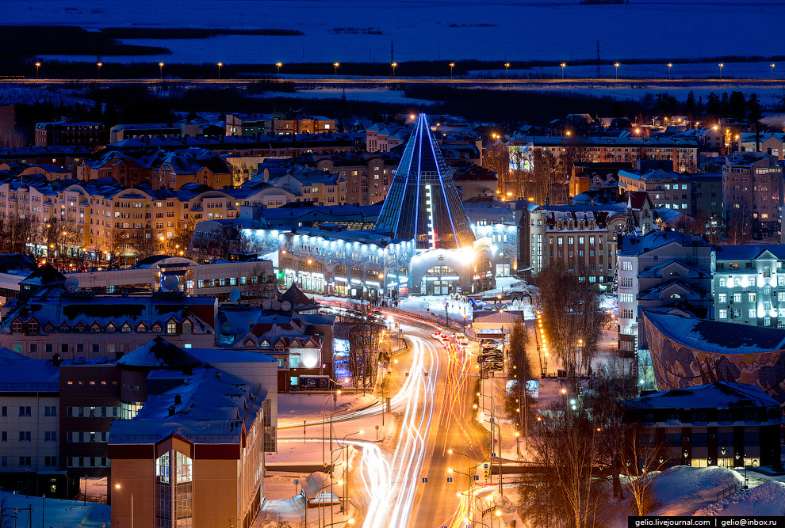
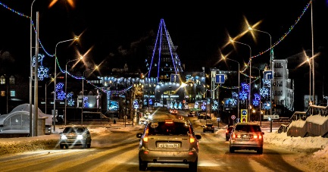
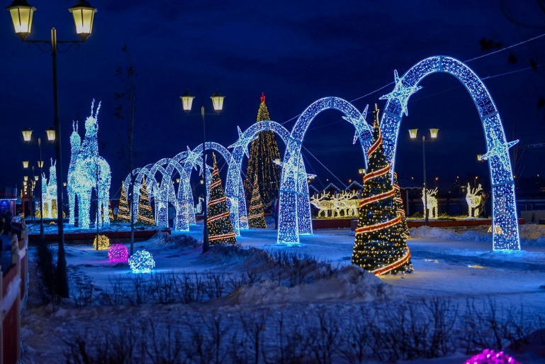
Энергосбережение в сетях уличного освещения
Цель
Оптимизация бюджетных расходов путем снижения потребления электроэнергии уличного освещения
Задача
Замена электромагнитных пускорегулирующих аппаратов на электронные (ЭПРАН)
Бюджетный эффект
до 21,2 млн. рублей в год. (при полной замене электромагнитных пускорегулирующих аппаратов на электронные)

Slide 8
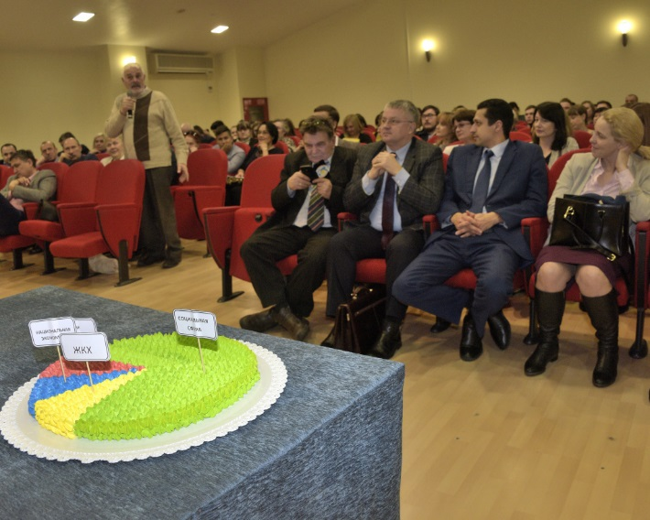
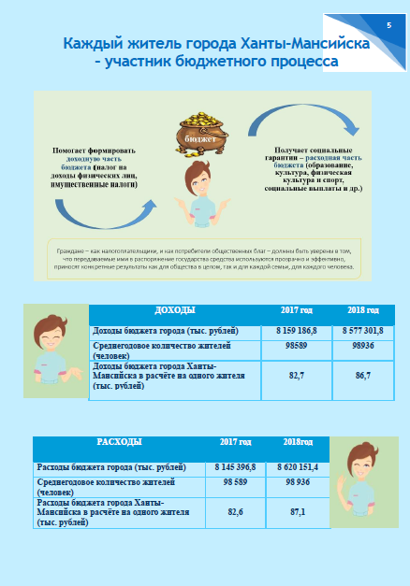
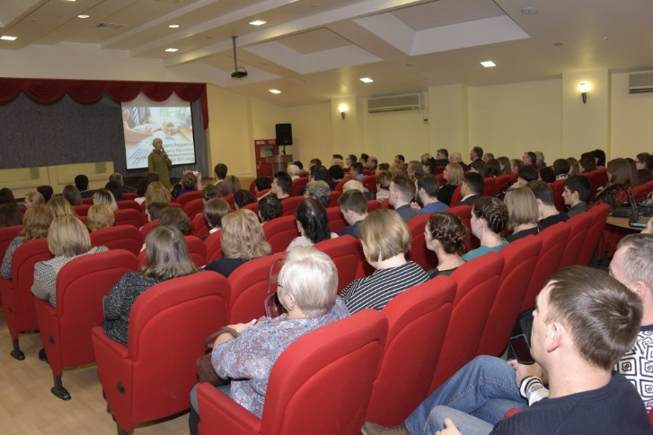
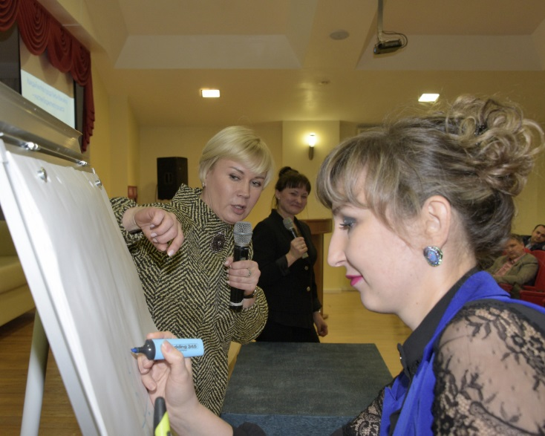
Направления работы по вовлечению граждан в обсуждение и принятие решений по вопросам местного значения
Брошюра «Бюджет для граждан»
- представление бюджета в понятной для жителей города форме
Публичные слушания по проекту бюджета города и отчёту об его исполнении
С 2007 года
Проект «Народный бюджет»
С 2011 года
Краудсорсинговый проект «Мы вместе»
С 2016 года
Обязательное обсуждение проектов финансового обеспечения мероприятий муниципальных программ перед принятием бюджета на отраслевых общественных советах
С 2016 года
Проект «Комфортная городская среда»
С 2017 года
Проект инициативного бюджетирования «Мы планируем бюджет вместе»
С 2017 года ( приём заявок), начало реализации проектов – 2018 год
Открытые общественные обсуждения проекта бюджета города
С 2018 года

